Slide 1

Unidad 2
Diseñando una aplicación en base a las experiencias centradas en el usuario

Slide 2
ÍNDICE
Tema 1: mapa conceptual
Tema 2: retroalimentación preguntas del apunte
Tema 3: retroalimentación preguntas del foro
Tema 4: mini problema , taller grupal.

Slide 3

Introducción
En esta presentación tiene como objetivo realizar una retroalimentación de las actividades asincrónicas que has realizado. Además de proponerte una problemática con el fin de que demuestres tu aprendizaje.

Slide 4
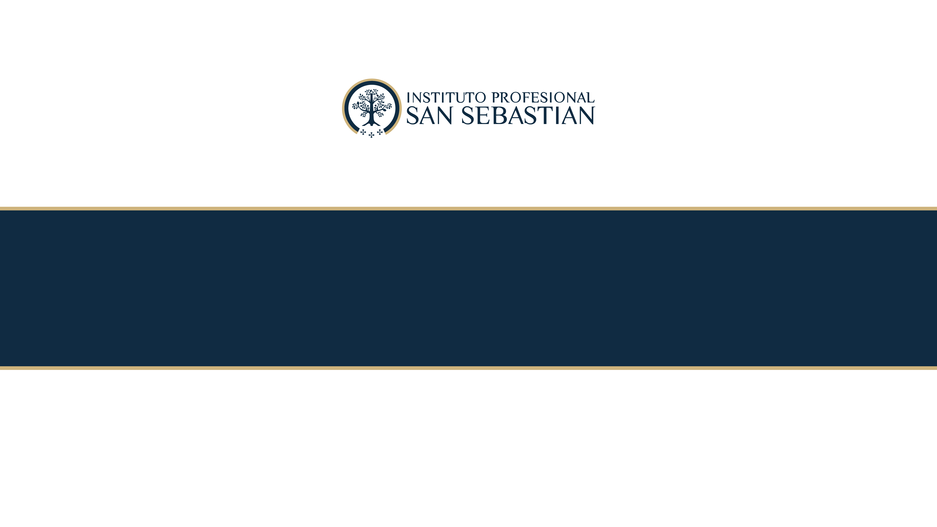
RESUMEN UNIDAD

Slide 5
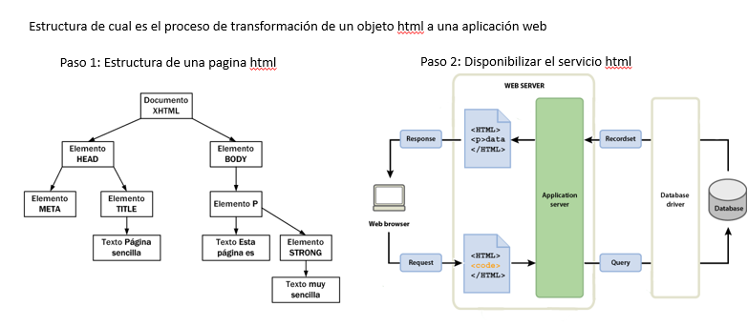
Resumen unidad

Slide 6
Retroalimentaciones actividades asincrónicas

Slide 7
Apunte activador de aprendizaje
A continuación, se presentan las preguntas del apunte activador del aprendizaje.
Preguntas:
¿Cuál es la importancia de entender la estructura del HTML y el uso del javascript?
Importancia de entender la estructura del HTML
HTML (HyperText Markup Language) es el lenguaje de marcado estándar para crear páginas web. Comprender su estructura es crucial porque: Base de la web: HTML es la base sobre la que se construyen todas las páginas web. Conocer su estructura permite crear contenido web de manera efectiva.
Semántica: Entender la semántica de HTML ayuda a dar significado al contenido, lo que mejora la accesibilidad y la indexación por parte de los motores de búsqueda.
Compatibilidad: Conocer la estructura de HTML garantiza que las páginas web sean compatibles con diferentes navegadores y dispositivos.
Importancia del uso de JavaScript
JavaScript es un lenguaje de programación fundamental en el desarrollo web interactivo. Su importancia radica en:
Interactividad: JavaScript permite crear páginas web dinámicas e interactivas, mejorando la experiencia del usuario.
Manipulación del DOM: Con JavaScript, se puede acceder y modificar el Document Object Model (DOM) de una página web, lo que posibilita cambios en tiempo real sin necesidad de recargar la página.
Validación de formularios: JavaScript se utiliza para validar datos en formularios web, mejorando la precisión y la experiencia del usuario.
Optimización de rendimiento: Al utilizar JavaScript de manera eficiente, se pueden optimizar el rendimiento de las aplicaciones web al reducir la carga en el servidor.
En resumen, comprender la estructura del HTML y el uso de JavaScript es esencial para desarrollar sitios web efectivos, interactivos y compatibles con las últimas tendencias en tecnología web.

Slide 8
Foro crítico reflexivo
A continuación, se presentan las preguntas de la sección “Foro”.
Preguntas:
¿Cómo has aplicado la interactividad en el desarrollo de interfaces de usuario en tus proyectos?
La interactividad en el desarrollo de interfaces de usuario es fundamental para crear experiencias atractivas y funcionales. Algunas formas en las que se puede aplicar la interactividad en proyectos de diseño de interfaces incluyen:
Feedback inmediato: Implementar elementos interactivos que respondan inmediatamente a las acciones del usuario, como cambios de color al pasar el cursor sobre un botón.
Animaciones: Utilizar animaciones sutiles para guiar al usuario a través de la interfaz y hacer que la experiencia sea más dinámica y atractiva.
Elementos desplegables: Incorporar elementos desplegables o deslizables para mostrar información adicional de forma interactiva, manteniendo la interfaz limpia y organizada.
Formularios interactivos: Diseñar formularios que ofrezcan sugerencias en tiempo real, validen los datos mientras se ingresan y proporcionen retroalimentación instantánea para mejorar la experiencia del usuario.
Funcionalidades táctiles: Adaptar la interfaz para dispositivos táctiles, permitiendo gestos como deslizar, pellizcar y tocar para interactuar de manera intuitiva.
2. ¿Puedes proporcionar un ejemplo de una interfaz que hayas creado y cómo responde a las acciones del usuario a través de eventos?
Para proporcionar un ejemplo de una interfaz que responde a las acciones del usuario a través de eventos, consideremos una aplicación de lista de tareas. En esta interfaz, cuando un usuario marca una tarea como completada, se desencadena un evento que actualiza visualmente la tarea marcada y la mueve a la sección de tareas completadas. Este proceso implica la interacción del usuario con la interfaz y la respuesta de la misma a través de eventos.

Slide 9
Foro crítico reflexivo
Preguntas:
3. ¿Cómo has asegurado que tus interfaces de usuario sean efectivas y fáciles de usar para los usuarios? ¿Has realizado pruebas de usabilidad o recibido comentarios de los usuarios?
Para asegurar que las interfaces de usuario sean efectivas y fáciles de usar, es fundamental realizar pruebas de usabilidad y recopilar comentarios de los usuarios. Estas son algunas estrategias comunes para lograrlo: Pruebas de Usabilidad:
Realizar pruebas con usuarios reales para identificar problemas de usabilidad.
Observar cómo los usuarios interactúan con la interfaz y recopilar datos objetivos.
Analizar los resultados para mejorar la experiencia del usuario.
Recolección de Comentarios de Usuarios:
Implementar formularios de retroalimentación para que los usuarios puedan expresar sus opiniones.
Utilizar encuestas y entrevistas para obtener información detallada sobre la experiencia del usuario.
Incorporar comentarios para realizar ajustes y mejoras continuas en la interfaz.
Al combinar pruebas de usabilidad con la retroalimentación de los usuarios, se puede garantizar que las interfaces sean intuitivas, eficientes y satisfactorias para quienes las utilizan.

Slide 10
Taller

Slide 11
Desarrollo del mini (caso/problema)
Contexto:
Una empresa de diseño de moda llamada "Trendy Threads" desea expandir su presencia en línea mediante la creación de un sitio web interactivo y atractivo para mostrar sus colecciones de ropa de manera visualmente impactante.
Descripción del Proyecto:
El equipo de desarrollo web de Trendy Threads se enfoca en el diseño front-end del sitio. Utilizan tecnologías como HTML, CSS y JavaScript para crear una experiencia de usuario atractiva y funcional. El objetivo es que los visitantes del sitio puedan navegar fácilmente por las diferentes categorías de ropa, ver imágenes detalladas de los productos y realizar compras de manera intuitiva.
Desarrollo Front-End:
Diseño Responsivo: Se aseguran de que el sitio sea compatible con dispositivos móviles para una experiencia de usuario óptima en smartphones y tablets.
Interactividad: Implementan efectos visuales atractivos como animaciones CSS y transiciones suaves para mejorar la interacción del usuario con el sitio.
Optimización de Imágenes: Utilizan técnicas de compresión de imágenes para garantizar tiempos de carga rápidos sin comprometer la calidad visual de las fotografías de los productos.
Navegación Intuitiva: Diseñan una estructura de navegación clara y sencilla para que los visitantes puedan encontrar fácilmente lo que buscan, ya sea por categoría de producto o por colección.
Integración de APIs: Implementan funcionalidades como carritos de compra dinámicos y sistemas de pago seguros utilizando APIs de terceros para mejorar la experiencia de compra en línea.

Slide 12
Desarrollo del mini (caso/problema)
Preguntas:
ACÁ ELABORE COMO MÁXIMO 3 PREGUNTAS QUE SE ENFOQUEN A LOS INDICADORES DE LOGRO DE LA UNIDAD DE APRENDIZAJE. PUEDE OPTAR POR LOS INDICADORES DE MAYOR NIVEL DE EXIGENCIA.
1 ¿Por qué es importante la optimización de imágenes en un sitio web de moda como el de Trendy Threads?
La optimización de imágenes es crucial en un sitio web de moda como el de Trendy Threads por varias razones:
Experiencia del usuario: Imágenes de alta calidad son esenciales para mostrar los productos de manera atractiva y detallada, lo que mejora la experiencia de compra en línea.
Velocidad de carga: La optimización de imágenes mediante técnicas de compresión ayuda a reducir los tiempos de carga de la página, lo que es fundamental para mantener a los usuarios interesados y evitar la pérdida de visitantes debido a tiempos de carga prolongados.
SEO: Imágenes optimizadas contribuyen a mejorar el rendimiento SEO del sitio, ya que ayudan a acelerar la velocidad de carga, lo que a su vez puede influir positivamente en el posicionamiento en los motores de búsqueda.
Ahorro de ancho de banda: Imágenes optimizadas consumen menos ancho de banda, lo que es beneficioso tanto para los usuarios que navegan en dispositivos móviles como para la empresa al reducir costos de alojamiento.
2 ¿Cómo puede Trendy Threads garantizar una navegación intuitiva en su sitio web de moda?
Para asegurar una navegación intuitiva en su sitio web de moda, Trendy Threads puede implementar las siguientes estrategias:
Menús claros y categorías bien definidas: Organizar los productos en categorías claras y fáciles de entender para que los visitantes puedan encontrar rápidamente lo que buscan.
Búsqueda eficiente: Incluir una barra de búsqueda visible y funcional para que los usuarios puedan buscar productos específicos de manera rápida.
Breadcrumb navigation: Utilizar migas de pan (breadcrumb) para mostrar la ubicación del usuario en el sitio y facilitar la navegación hacia atrás.
Filtros y opciones de ordenamiento: Permitir a los usuarios filtrar y ordenar los productos según sus preferencias, como talla, color, precio, etc.
Diseño responsive: Asegurarse de que la navegación sea igualmente intuitiva en dispositivos móviles, adaptando el diseño para una experiencia coherente en todas las plataformas.
Implementando estas estrategias, Trendy Threads puede ofrecer a sus visitantes una experiencia de navegación fluida y satisfactoria en su sitio web de moda.

Slide 13
Desarrollo del mini (caso/problema)
Preguntas:
ACÁ ELABORE COMO MÁXIMO 3 PREGUNTAS QUE SE ENFOQUEN A LOS INDICADORES DE LOGRO DE LA UNIDAD DE APRENDIZAJE. PUEDE OPTAR POR LOS INDICADORES DE MAYOR NIVEL DE EXIGENCIA.
3. ¿cuáles son las tecnologías que utiliza el equipo de desarrollo web de trendy threads para crear una experiencia de usuario atractiva y funcional
El equipo de desarrollo web de Trendy Threads utiliza las siguientes tecnologías para crear una experiencia de usuario atractiva y funcional:
HTML: Utilizado para la estructura y contenido de la página web.
CSS: Empleado para el diseño y estilo visual de la página.
JavaScript: Utilizado para la interactividad y funcionalidades dinámicas en la página.
Estas tecnologías son fundamentales para el diseño front-end del sitio web de Trendy Threads, permitiendo la creación de una experiencia de usuario visualmente impactante y funcional.

